Slide 1

MATERIAL DE APOYO
Unidad 1 guía n°13
Lenguaje y Comunicación 6to básico
Cualquier consulta, relacionada con las guías o contenidos de la asignatura, debes realizarla al correo: marjorie.palominos@colegio-mineralelteniente.cl

Slide 2

Recuerda que en tu cuaderno siempre debes anotar la fecha, objetivo y habilidad.
OBJETIVO | Identificar las acciones principales del relato y explicar cómo influyen en el desarrollo de la historia. (OA4)
HABILIDAD | Identificar, explicar, recordar.
ACTITUD | Compromiso con tu estudio, esfuerzo, responsabilidad.
Tú decides si escribes la actitud porque lo importante de ella es que la cumplas y la demuestres en tu conducta.

Slide 3
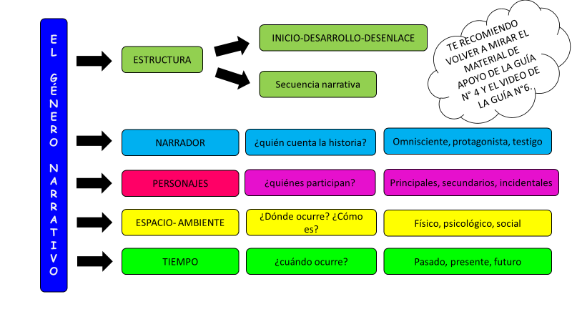
RECORDEMOS:

Slide 4
LAS ACCIONES Y LA SECUENCIA NARRATIVA
En toda narración suceden varias acciones que construyen y dan forma al relato. Te invitamos a aprender más acerca de ellas:
Acciones principales y secundarias
Las narraciones relatan diversas acciones de los personajes, que suceden en un tiempo y un espacio determinados. Estos hechos se entrelazan dando origen a la historia. Sin embargo, no todos los acontecimientos tienen el mismo grado de importancia; por ello, se pueden distinguir acciones principales y acciones secundarias.
POR EJEMPLO:
En el cuento caperucita una acción principal es:
El lobo engaña a caperucita haciéndose pasar por su abuela e intenta comerla.
ACCIONES SECUNDARIAS:
El lobo estaba en la cama disfrazado.
El lobo y la caperucita conversaron.
El lobo había llegado antes que la caperucita.
ACCIONES PRINCIPALES:
SON LOS ACONTECIMIENTOS O MOMENTOS MÁS IMPORTANTES DE LA HISTORIA. Son los acontecimientos que marcan la secuencia narrativa: el inicio, el problema, el desarrollo y el final. Si los sacas, la historia ya no tiene sentido.
ACCIONES SECUNDARIAS:
Detallan o complementan las acciones principales.
Entregan datos adicionales al momento más importante.

Slide 5
